Slide 1

Proyecto Nueva Sala NAP
Ampliación y Migración de Servicios

Slide 2
Propuesta para desplegar el Proyecto

Slide 3
Control de Proyecto Nueva Sala NAP
Notes:
<número>

Slide 4
Control de Proyecto Nueva Sala NAP
Notes:
<número>

Slide 5
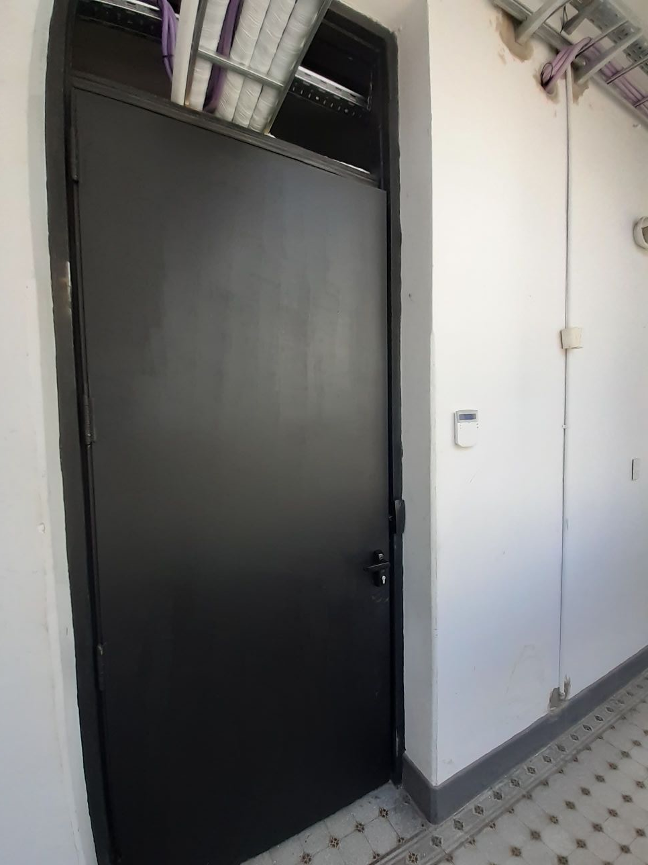
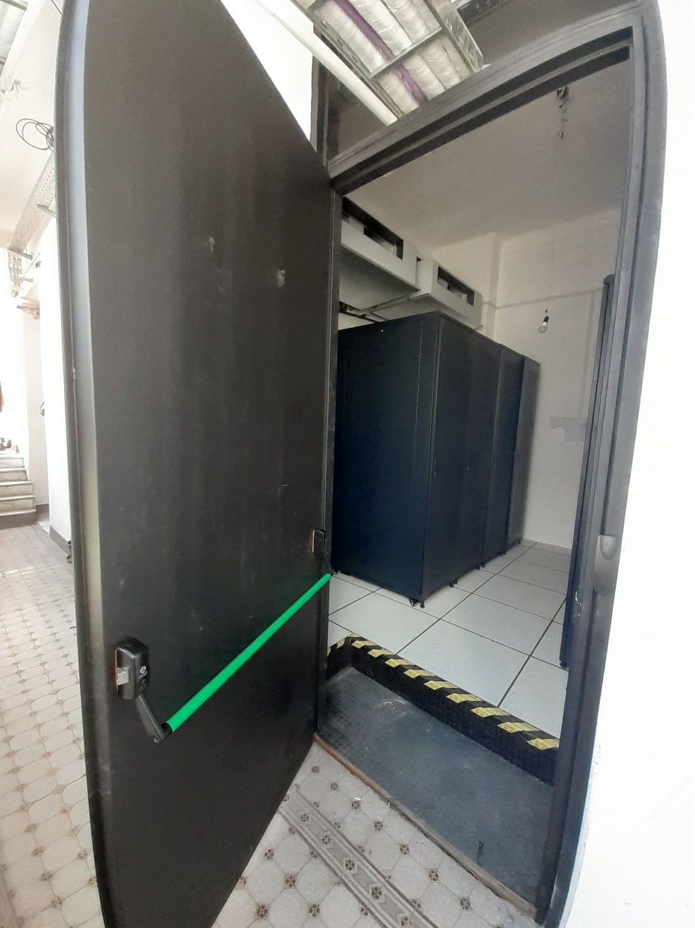
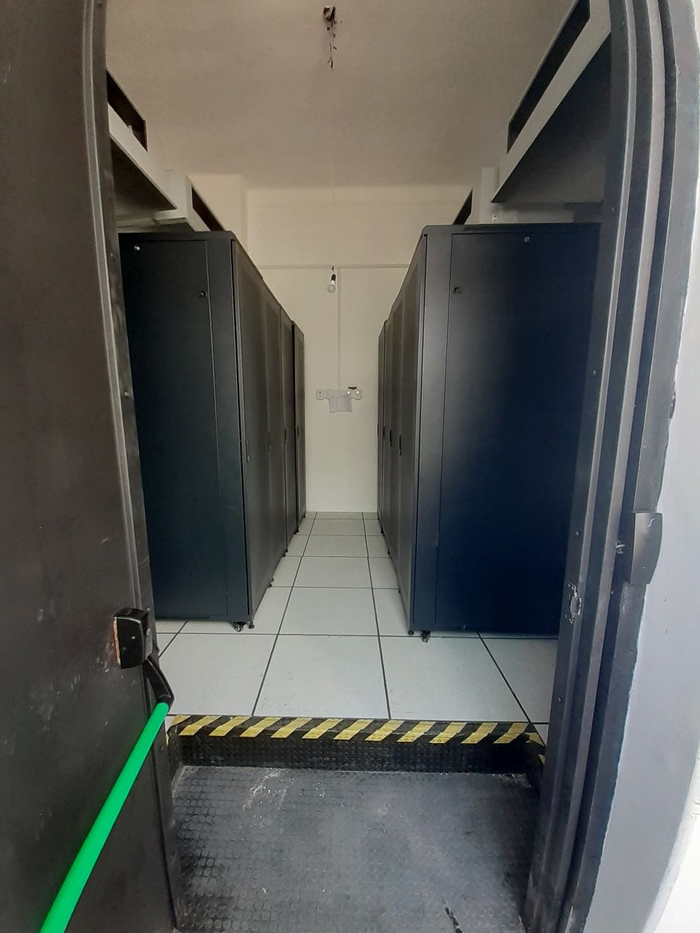
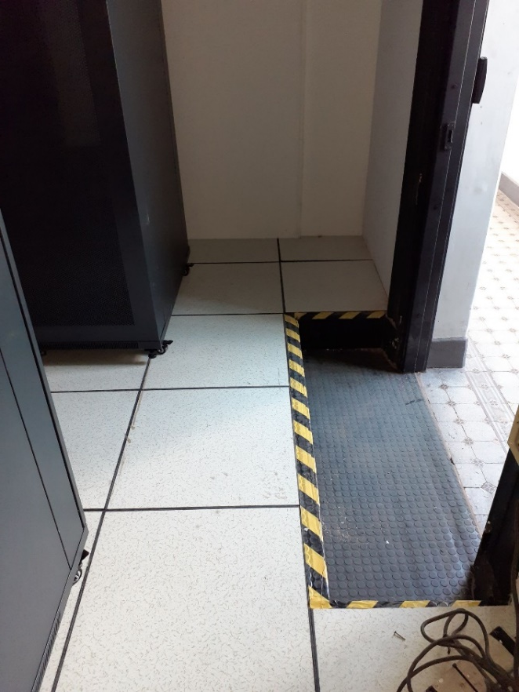
Control de Proyecto Nueva Sala NAP
Fotos Construcción de la Sala

Slide 6
Control de Proyecto Nueva Sala NAP

Slide 7
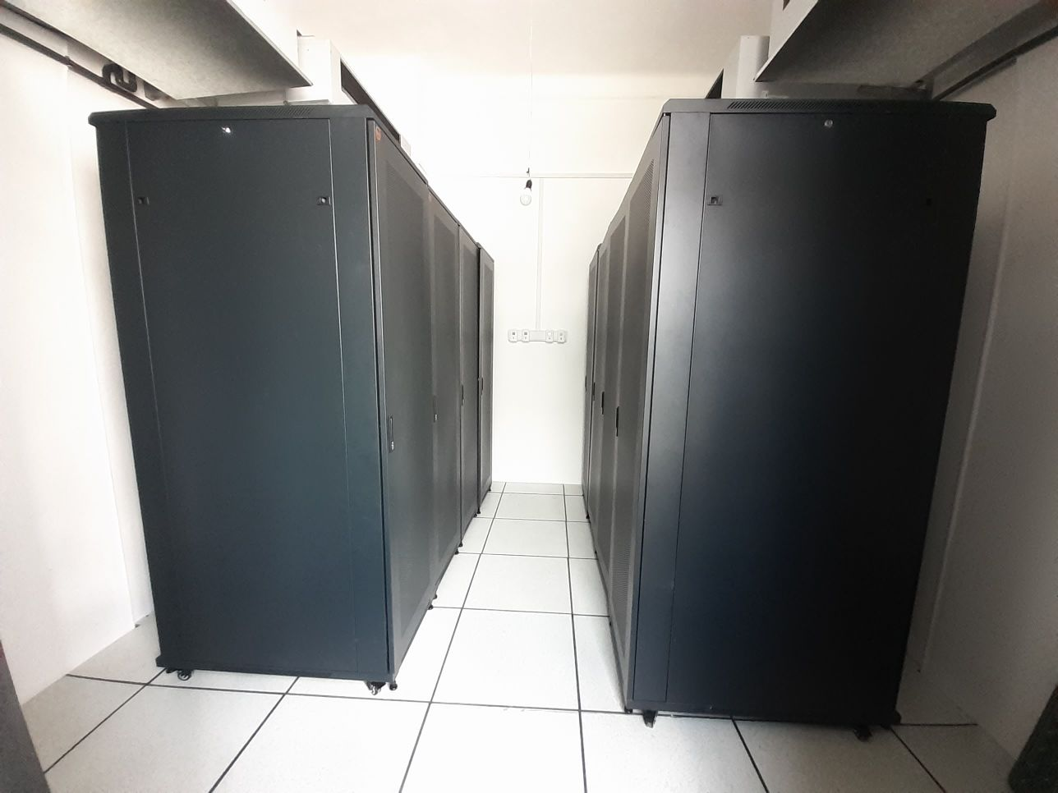
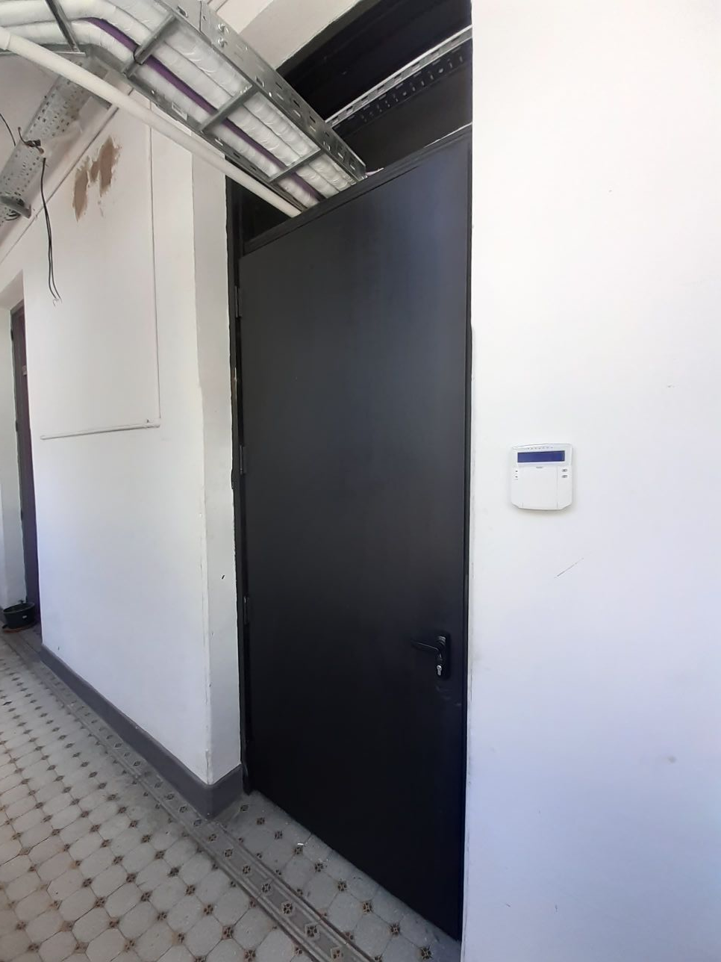
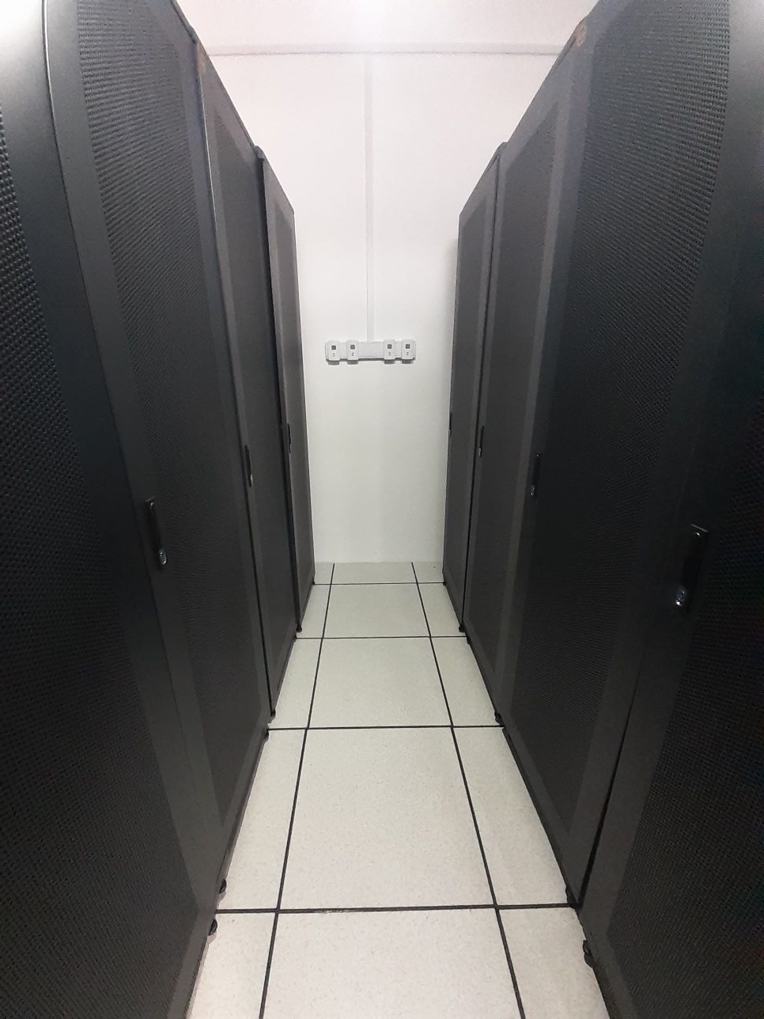
Control de Proyecto Nueva Sala NAP
Fotos Instalación de Equipos

Slide 8
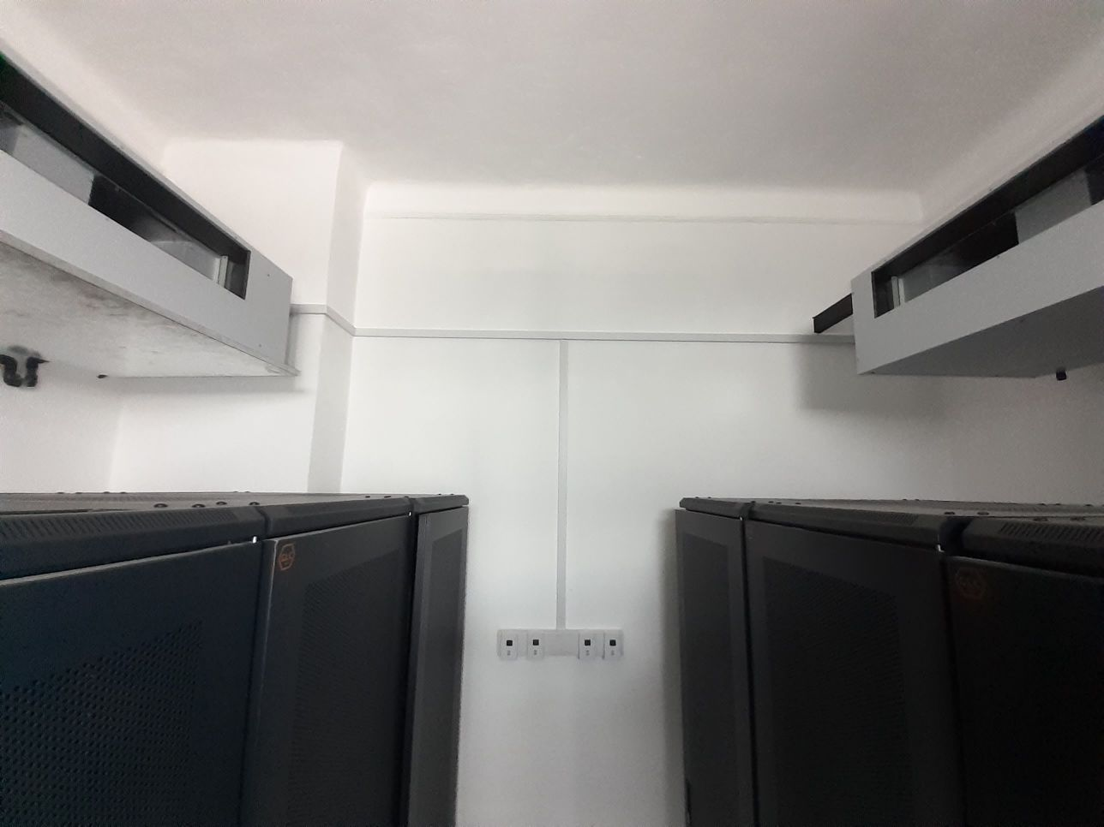
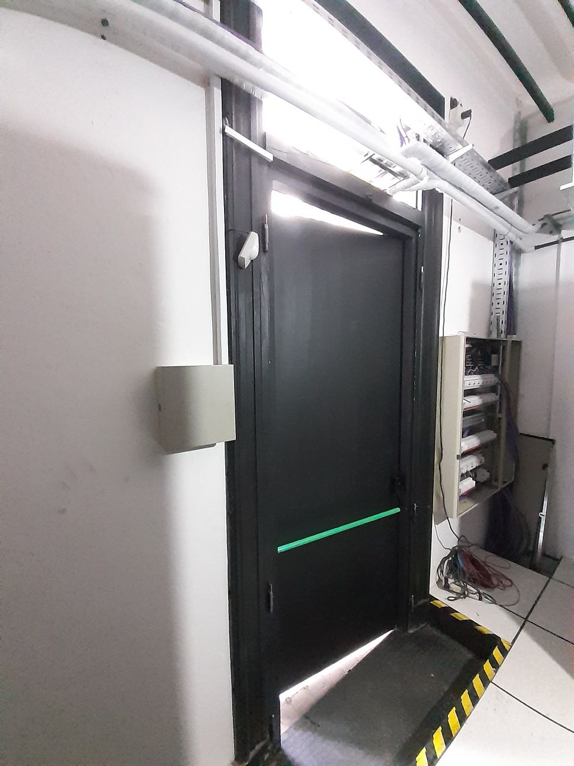
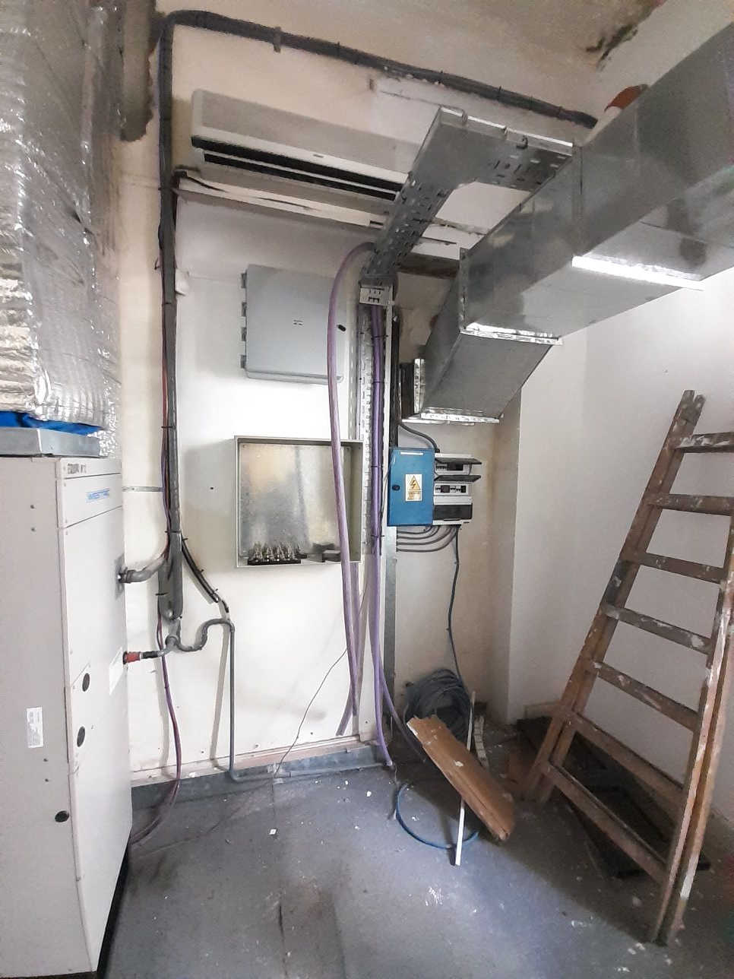
Control de Proyecto Nueva Sala NAP
Fotos Instalación de Equipos

Slide 9
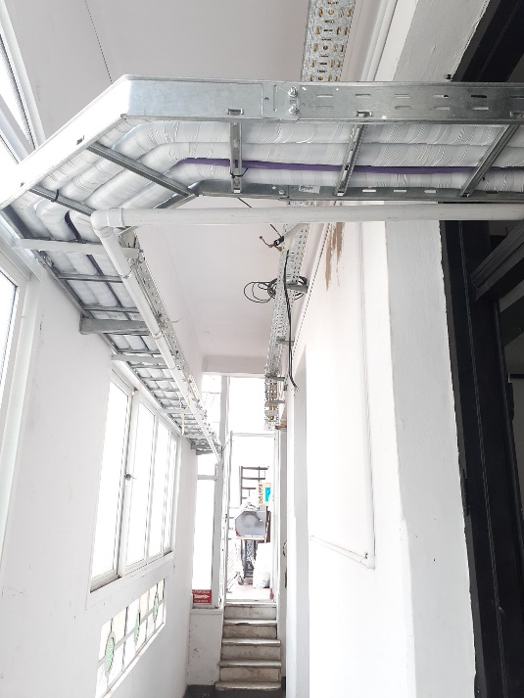
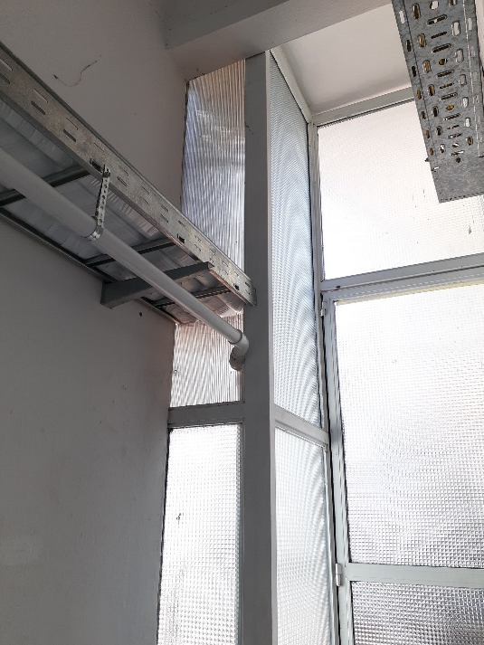
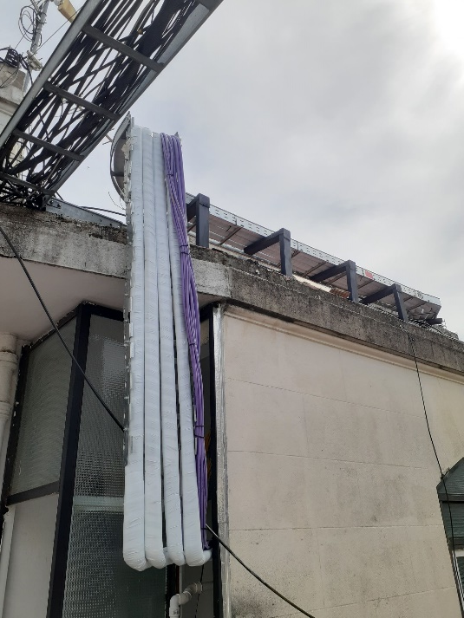
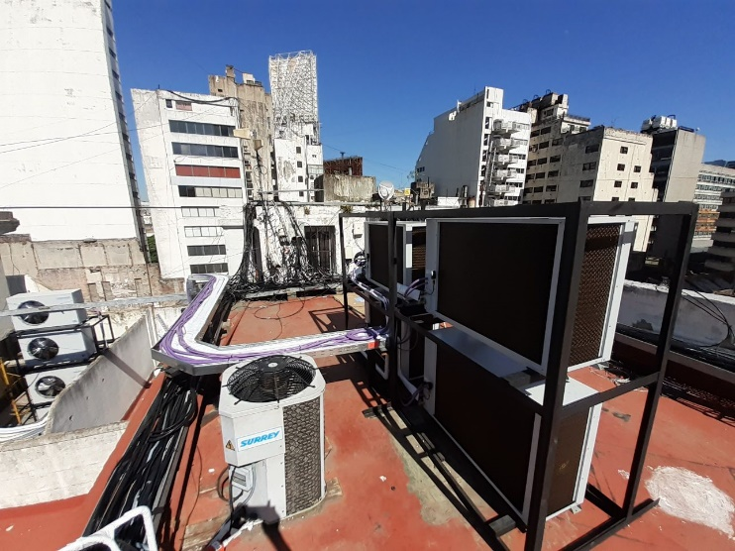
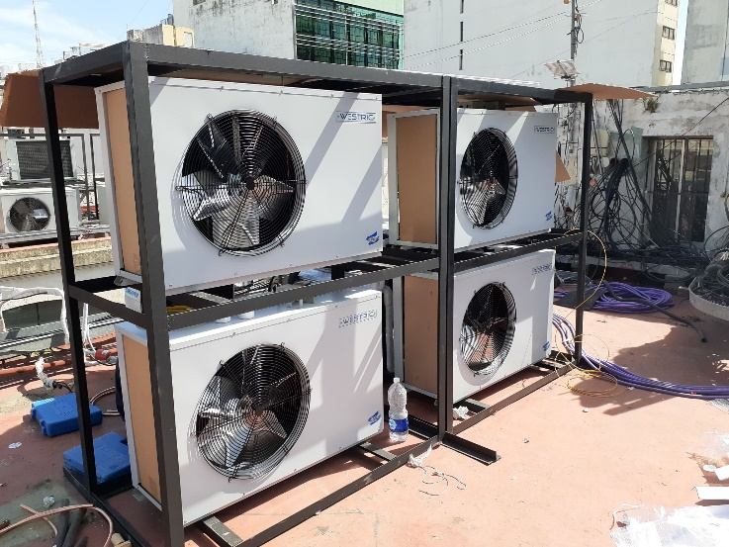
Control de Proyecto Nueva Sala NAP
Fotos Instalación de Equipos

Slide 10
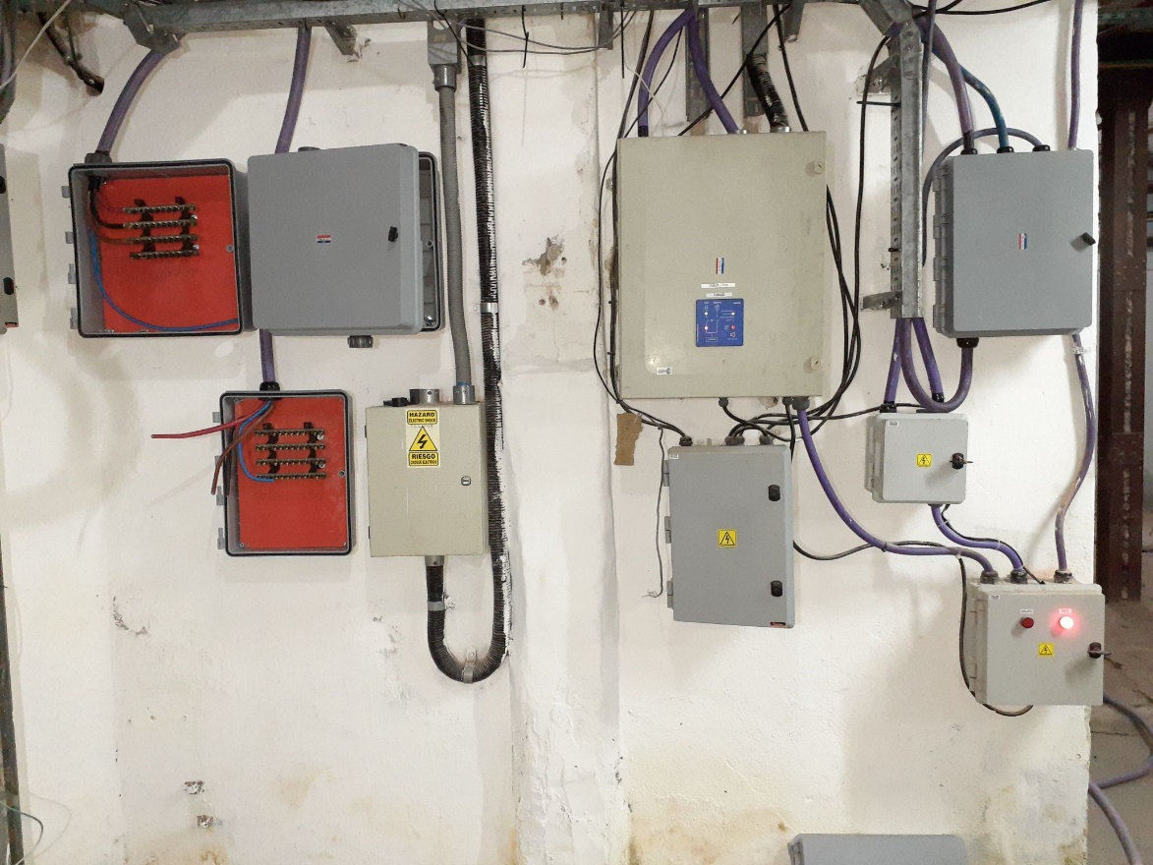
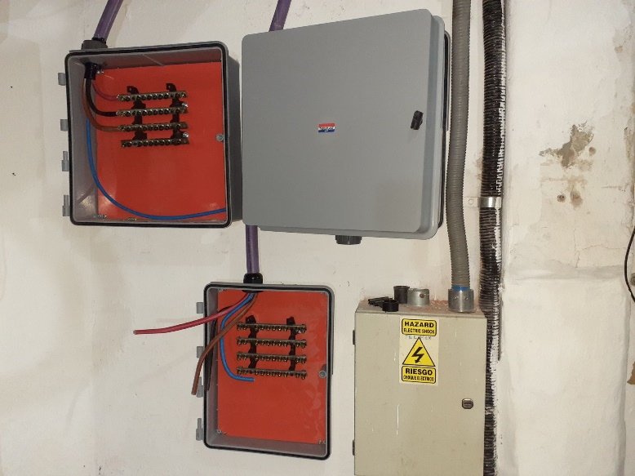
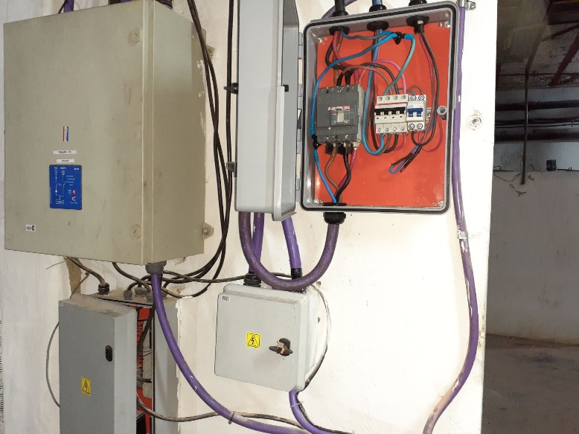
Control de Proyecto Nueva Sala NAP
Fotos avances de la obra

Slide 11
Control de Proyecto Nueva Sala NAP

Slide 12
Control de Proyecto Nueva Sala NAP
Notes:
<número>

